Slide 1

📝 B56 : Base de données II
Département informatique
Automne 2025

Slide 2

Présentation du cours
Plan de cours
Communications
MOI
LÉA
Moodle
PostgreSQL
Connaissances actuelles de l’IA ?
Terminologie
Outils

Slide 3

Connaissances actuelles de l’IA?
Algorithme
Apprentissage automatique (Machine Learning)
Analyse prédictive
Apprentissage profond (Deep Learning)
Apprentissage supervisé (Supervised Learning)
Apprentissage non supervisé (Unsupervised Learning)
Big Data
Chatbot
Données d'entraînement (Training Data)
GPT
Hyperparamètres
IA faible
IA générative
Modèle de langage
Prompt
Régression
Réseau de neurones (Neural Network)
Surapprentissage (Overfitting)
Sous-apprentissage (Underfitting)
Système Expert
Traitement du langage naturel (Natural Language Processing - NLP)
Transfert d'apprentissage (Transfer Learning)
Transformer
Validation croisée (Cross-validation)

Slide 4
Algorithme
Suite d’étapes permettant d’obtenir un résultat à partir des éléments fournis en entrée.
  Dans le domaine de l’intelligence artificielle, l’algorithme s’appuie sur des modèles mathématiques complexes. Il n’est pas déterministe mais « auto-apprenant » : le traitement et l’analyse d’une immense quantité de données lui permettent de s’adapter, d’évoluer et de se reconfigurer pour fournir des résultats précis.
    https://www.blogdumoderateur.com/lexique-intelligence-artificielle

Slide 5
Apprentissage automatique
Champ d’étude de l’intelligence artificielle
  Concrètement, le « machine learning » regroupe plusieurs méthodologies dont la finalité est d’enseigner l’autonomie à un programme informatique. Après une phase d’entraînement préliminaire sur un large corpus de données, le programme est capable de résoudre des problèmes pour lesquels il n’a pas été développé.
    https://www.blogdumoderateur.com/lexique-intelligence-artificielle

Slide 6
Analyse prédictive
Ensemble de modèles qui analysent des faits passés pour prédire des évènements futurs
    https://www.lyonecoetculture.fr/15-mots-pour-comprendre-lintelligence-artificielle

Slide 7
Apprentissage profond _{(Deep Learning)}
Mode d'apprentissage automatique généralement effectué par un réseau de neurones artificiels composé de plusieurs couches de neurones hiérarchisées selon le degré de complexité des concepts, et qui, en interagissant entre elles, permettent à un agent d'apprendre progressivement et efficacement à partir de mégadonnées.
    https://www.oqlf.gouv.qc.ca/ressources/bibliotheque/dictionnaires/VocabulairesPDF/vocabulaire-intelligence-artificielle.pdf

Slide 8
Apprentissage supervisé _{(Supervised Learning)}
Entraîner un programme à prédire un résultat en fonction d’occurrences constatées sur une base d’exemples. L’apprentissage supervisé est principalement utilisé pour classifier et détecter des anomalies ou établir des probabilités dans un contexte donné. Exemple : la détection de pourriels.
    https://www.blogdumoderateur.com/lexique-intelligence-artificielle

Slide 9
Apprentissage non supervisé _{(Unsupervised Learning)}
Méthode d’apprentissage automatique permettant à un programme de produire un résultat sans supervision à partir de données brutes. Le principe s’articule autour de « la détection de similarités » entre les données étudiées.
  L’apprentissage non-supervisé peut être, par exemple, utilisé par les algorithmes de recommandations, à même de prédire un comportement ou besoin en fonction des habitudes de navigation.
    https://www.blogdumoderateur.com/lexique-intelligence-artificielle

Slide 10
Big Data
Phénomène de massification des données numériques avec le développement des nouvelles technologies, ainsi que le domaine dédié au traitement de ces « mégadonnées » par le biais d’algorithmes.
    https://www.blogdumoderateur.com/lexique-intelligence-artificielle

Slide 11
Chatbot
Aussi appelé « agent conversationnel » en français, le chatbot est un programme capable de mener une conversation avec un utilisateur en mimant le comportement humain. Il peut répondre à des requêtes en fonction de scénarios prédéfinis ou en autonomie grâce à l’apprentissage automatique.
    https://www.blogdumoderateur.com/lexique-intelligence-artificielle

Slide 12
Données d'entraînement _{(Training Data)}
Données à partir desquelles un système fixe et ajuste les paramètres d'un modèle d'intelligence artificielle lors de l'entraînement.
  Les données d'entraînement peuvent comprendre divers types de données étiquetées ou non étiquetées (p. ex. texte, sons, images).
    https://www.oqlf.gouv.qc.ca/ressources/bibliotheque/dictionnaires/VocabulairesPDF/vocabulaire-intelligence-artificielle.pdf

Slide 13
GPT
Acronyme de Generative Pre-trained Transformer, modèle de langage multimodal développé par la société américaine OpenAI pour, notamment, alimenter son agent conversationnel ChatGPT.
    https://www.blogdumoderateur.com/lexique-intelligence-artificielle

Slide 14
Modèle de langage
Programme capable de comprendre et imiter le langage humain après une analyse complète de la structure d’une langue, ses règles implicites ou explicites et ses nuances.
    https://www.blogdumoderateur.com/lexique-intelligence-artificielle/https://www.blogdumoderateur.com/lexique-intelligence-artificielle

Slide 15
Prompt
Une tâche d'apprentissage supervisé qui consiste à prédire une valeur numérique continue. Par exemple, prédire le prix d'une maison.
    Gemini, Google, août 2025

Slide 16
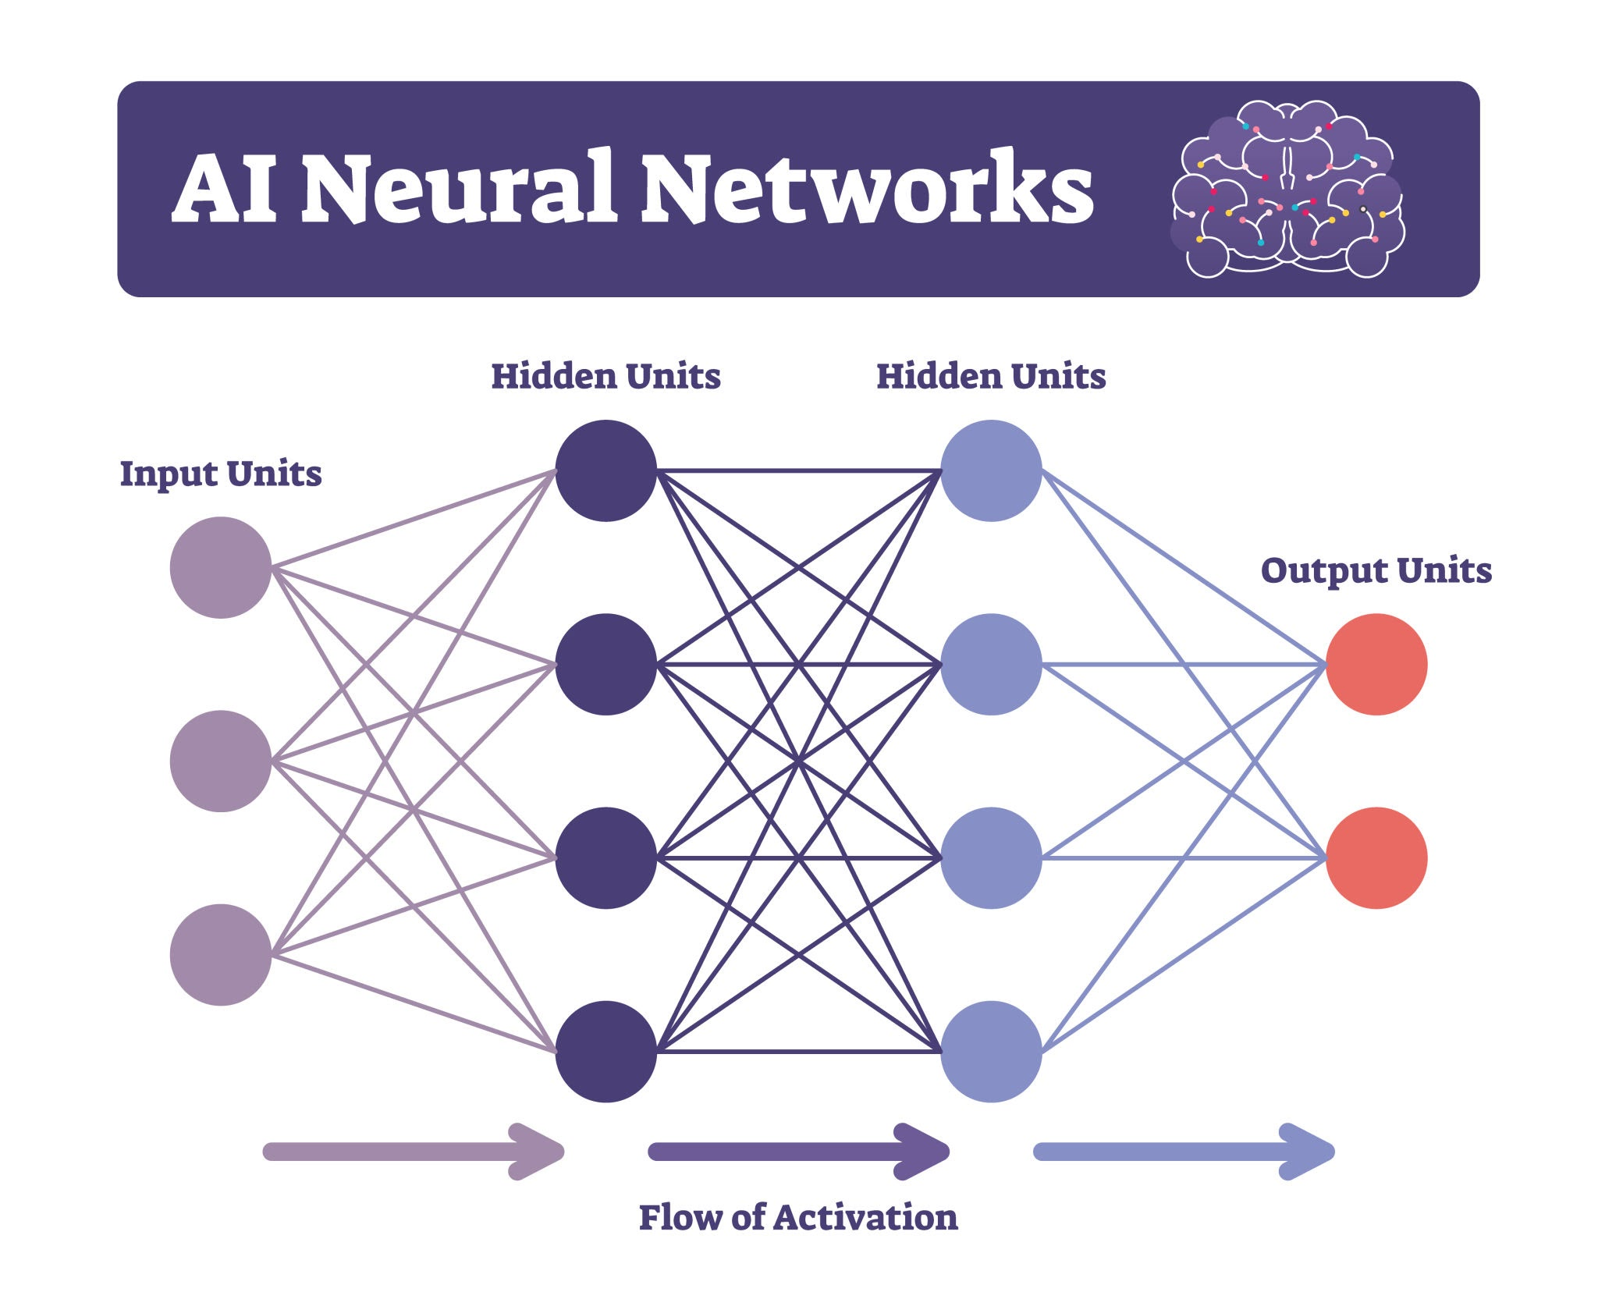
Réseau de neurones _{(Neural Network)}
Modèle d'apprentissage profond inspiré du cerveau humain, composé de couches de neurones connectés qui traitent l'information.
    Gemini, Google, août 2025

Slide 17
Surapprentissage _{(Overfitting)}
Un phénomène où un modèle d'apprentissage automatique apprend trop bien les données d'entraînement, ce qui le rend incapable de bien généraliser sur de nouvelles données.
    Gemini, Google, août 2025

Slide 18
Sous-apprentissage _{(Underfitting)}
Un phénomène où un modèle est trop simple pour capturer la structure des données et ne performe pas bien ni sur les données d'entraînement ni sur les données de test.
    Gemini, Google, août 2025

Slide 19
Système Expert
Système à base de connaissances conçu pour remplacer l'expertise des spécialistes dans un domaine donné.
  Les systèmes experts sont constitués d'une base de connaissances contenant une représentation formalisée des connaissances d'un domaine. Il revient au cogniticien de colliger celles-ci auprès d'experts et de les formaliser en langage de représentation.
  Les systèmes experts sont notamment employés dans les domaines de la médecine, de la finance, de l'assurance et de la réparation d'équipement.
    https://www.oqlf.gouv.qc.ca/ressources/bibliotheque/dictionnaires/VocabulairesPDF/vocabulaire-intelligence-artificielle.pdf

Slide 20
Traitement du langage naturel (Natural Language Processing – NLP)
Une branche de l'IA qui se concentre sur l'interaction entre les ordinateurs et le langage humain.
    Gemini, Google, août 2025

Slide 21
Transfert d'apprentissage _{(Transfer Learning)}
L'utilisation d'un modèle déjà entraîné pour une tâche pour le réutiliser sur une nouvelle tâche similaire.
    Gemini, Google, août 2025

Slide 22
Transformer
Une architecture de réseau de neurones très utilisée dans le traitement du langage naturel, notamment pour les grands modèles de langage.
    Gemini, Google, août 2025
Un réseau de neurones artificiels développé initialement pour le traitement automatique du langage, notamment pour la traduction ou la génération de textes. Les Transformers peuvent « réaliser l’essentiel, voire tout leur apprentissage de manière non supervisée, c’est-à-dire sur des textes « bruts » sans plus d’information ou d’annotation sur leur contenu », Michel Poujol, expert IA.
https://www.blogdumoderateur.com/lexique-intelligence-artificielle/https://www.blogdumoderateur.com/lexique-intelligence-artificielle

Slide 23
Validation croisée _{(Cross-validation)}
Une technique d'évaluation de la performance d'un modèle d'apprentissage automatique qui utilise différentes partitions de données pour l'entraînement et la validation.
    Gemini, Google, août 2025

Slide 24

Outils actuellement utilisés?

